Slide 1


ERFAHREN. VERLÄSSLICH. INNOVATIV.
www.mf-schirmbrand.de

Slide 2
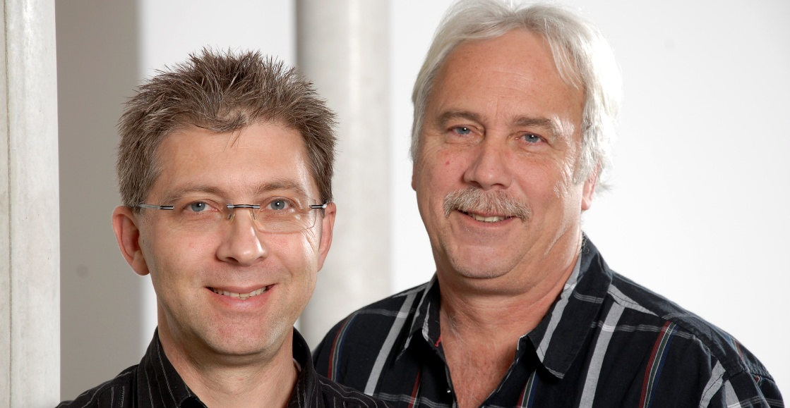
IHR SPEZIALIST FÜR DIE MECHANISCHE FERTIGUNG
ERFAHREN. VERLÄSSLICH. INNOVATIV.
Als Spezialist für hochwertige mechanische Teile entwickeln wir passgenaue Lösungen - exakt nach Ihren Anforderungen.
Ob einzelne Prototypen oder ganze Serien, ob Hightech-Fertigung oder traditionelles Handwerken –
bei uns bekommen Sie alles aus einer Hand.
Unser umfassendes Produktionsprogramm reicht von der Lohnfertigung einzelner Teile über die Herstellung von Sonder- und Serienteilen bis hin zu kompletten mechanischen Baugruppen mit hohem Komplexitätsgrad.
Auf einen Blick:
Gründung: 1996
Mitarbeiter: 20
Fertigungsfläche: 1.200 qm
Unsere Leistungen:
Weich- und
Hartlöten
CNC-Fräsen und
CNC-Bohren
Spulen- und
Induktorenfertigung
Baugruppenmontage
Komponentenfertigung

Slide 3
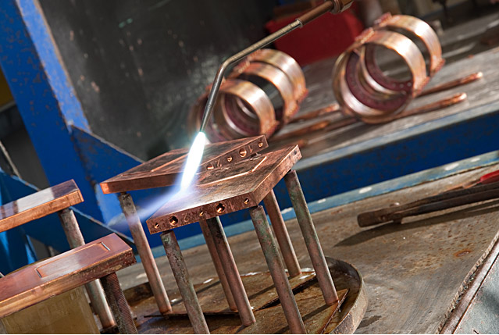
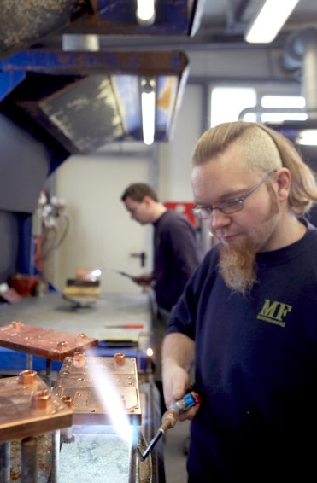
WEICH- UND HARTLÖTEN
EISKALTE PRÄZISION
Wir setzen ausschließlich hoch-wertiges Silberlot ein. Unsere Löt-temperaturen reichen von 480 °C
bis hin zu 700 °C, entsprechend
Ihren individuellen Anforderungen.
Somit garantieren wir auch in diesem Bereich eine hervorragende Qualität, auf die Sie beständig bauen können.
Fünf moderne Lötarbeitsplätze und hochqualifizierte Mitarbeiter
für Ihre Produkte.

Slide 4
CNC-FRÄSEN UND CNC-BOHREN
MIT MASSARBEIT ÜBERZEUGEN
In vier hochpräzisen und modernen Bearbeitungszentren bearbeiten wir für Sie Werkstücke aus Edelstahl, Kupfer, Messing und Aluminium, Delrin, Teflon, Makrolon und Hart-PVC mit den folgenden maximalen Dimensionen:
x = 1.050 mm, y = 510 mm, z = 510 mm

Slide 5
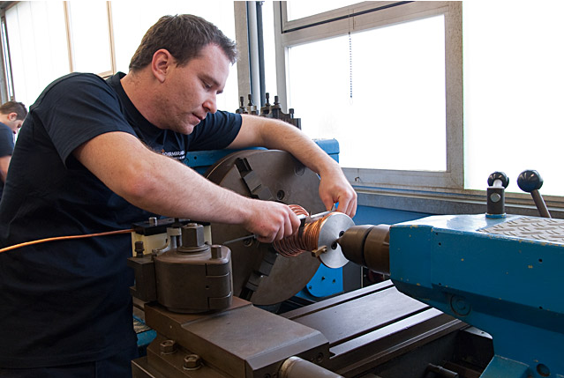
SPULENFERTIGUNG
PERFEKT ABGEWICKELT
Unser Ziel ist klar formuliert: Die Qualität muss immer stimmen.
Auch in unserer Spulenfertigung können Sie daher stets auf unser Qualitätsversprechen vertrauen.
Wir realisieren Ihre Anforderungen –
in folgendem Rahmen:
Rohmaterial: ausschließlich CU und VA
Durchmesser: 3 mm bis 400 mm
Materialstärke: 0,5 mm bis 2 mm

Slide 6
INDUKTORENFERTIGUNG
MIT MASSARBEIT ÜBERZEUGEN
Setzen Sie auf unsere Leistungsbreite:
Wir fertigen und reparieren Ihre Induktoren – für jede Anwendung, nach Ihren spezifischen Angaben. Vom Prototyp bis zur Serienfertigung stehen wir Ihnen mit unserem Fachwissen gerne zur Verfügung.

Slide 7
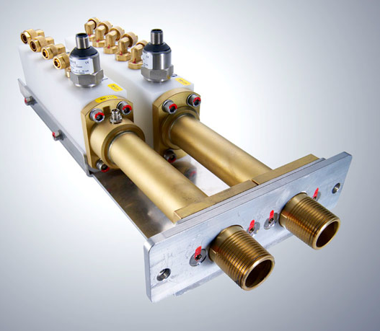
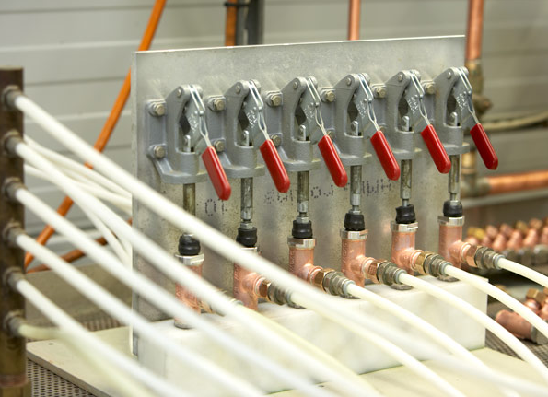
BAUGRUPPENMONTAGE
PRÄZISION. ERFAHRUNG. KNOW HOW.
Ganz gleich, welche Art von mechanischen Baugruppen Sie fordern: Von uns erhalten Sie stets Maßarbeit, von Anfang an.
Unser umfangreiches Spektrum im Überblick:
Komplette Montage der Baugruppen - inklusive Prüfung und Dokumentation
Neu- oder. Weiterentwicklung von Baugruppen - inklusive Dokumentation
Fertigung von Unterbaugruppen und Komponenten
Dichtigkeitsprüfung und Druckprüfung bis maximal 20 bar
Handhabung und Lagerung von ESD-gefährdeten Bauteilen und Baugruppen
Flexible Anlieferung mit eigenem Fahrzeug
Flexible Produktionssteuerung (Kanban)

Slide 8
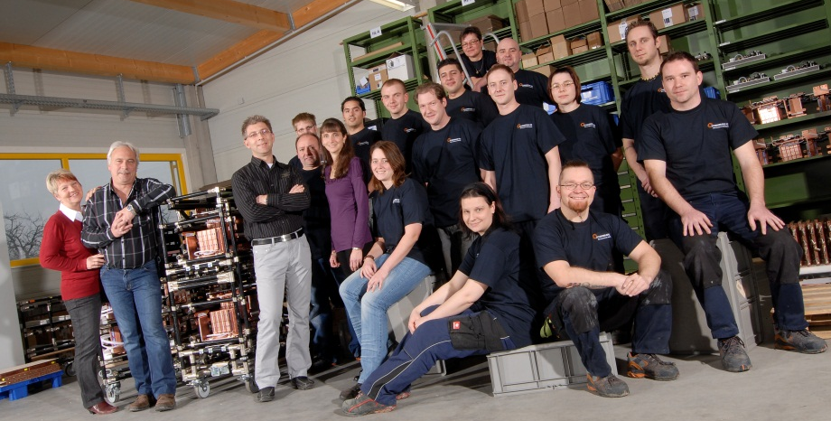
IHR PARTNER – MF SCHIRMBRAND
KOMPETENZ. ERFAHRUNG. ENGAGEMENT.
Als Spezialist für hochwertige mechanische Teile entwickeln wir passgenaue Lösungen exakt nach den Anforderungen unserer Kunden
Anspruchsvolle Fertigungstechnik verbinden wir mit höchsten löttechnischen Anforderungen. Die bei uns eingesetzten Materialien reichen von Buntmetallen bis zu Nichteisenmetallen.
Unsere Leistungen
Technologieberatung und Know-how-Transfer
Musterfertigung
Sonderanfertigungen
Fertigung von Serienteilen
Druckprüfung
Montage, Verpackung & Versand
Unsere Werkstoffe:
Metalle: Edelstahl, Kupfer, Messing und Aluminium
Nichteisenmetalle: Delrin, Teflon, Makrolon und Hart-PVC

Slide 9
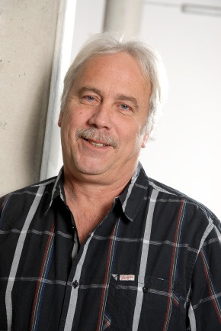
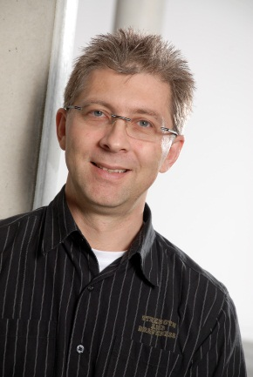
VIELEN DANK FÜR IHRE AUFMERKSAMKEIT
WIR FREUEN UNS AUF IHREN KONTAKT.
MF Schirmbrand GmbH & Co. KG
Lützelbergstr. 13
79369 Wyhl a.K.
Telefon: 0 76 42/920 239-0
Telefax: 0 76 42/920 239-10
www.mf-schirmbrand.de
info@mf-schirmbrand.de

